Slide 1

הצעירים שמחוץ לאקדמיה
הועדה המיוחדת לצדק חלוקתי ושוויון חברתי
יום הסטודנט בכנסת 2017
יום הסטודנט הלאומי בכנסת 2017 – התאחדות הסטודנטים והסטודנטיות בישראל

Slide 2
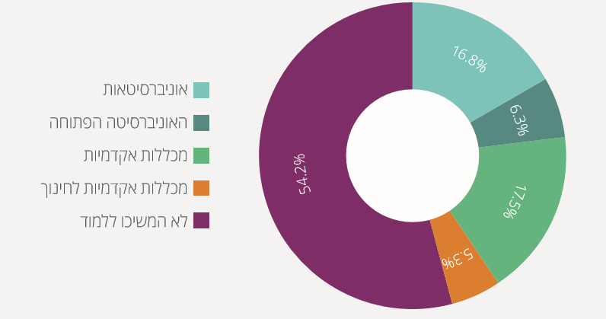
פילוח בוגרי תיכון בתשס"ז (2008-2009)
נתונים: הלשכה המרכזית לסטטיסטיקה
יום הסטודנט הלאומי בכנסת 2017 – התאחדות הסטודנטים והסטודנטיות בישראל

Slide 3
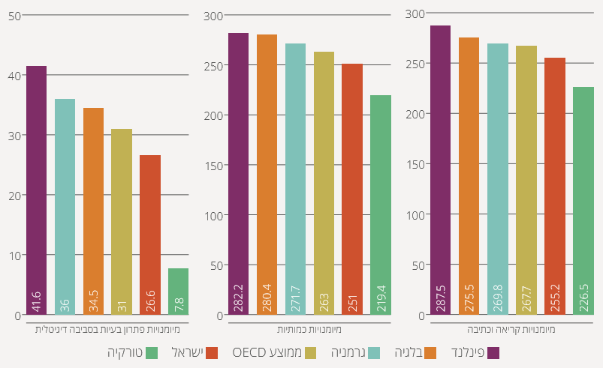
PIAAC מבחן מיומנויות בוגרים של בני 16-65
נתונים: OECD
יום הסטודנט הלאומי בכנסת 2017 – התאחדות הסטודנטים והסטודנטיות בישראל

Slide 4
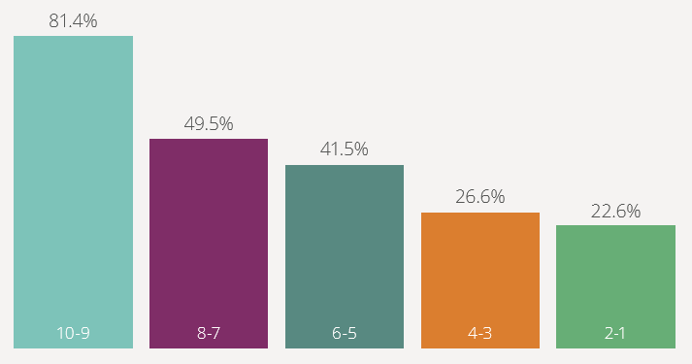
פילוח צעירים הממשיכים ללימודים אקדמיים, לפי אשכולות חברתיים-כלכליים
נתונים: עיבוד המ.מ.מ לנתוני הלמ"ס
יום הסטודנט הלאומי בכנסת 2017 – התאחדות הסטודנטים והסטודנטיות בישראל
Notes:
46.3% מבני ה-17 בארץ בשנת 2007 היו זכאים לתעודת בגרות,
מתוכם 33.3% עומדים בתנאי הסף לקבלה למוסדות להשכלה גבוה
מתוכם 13% לא עמדו בתנאי הסף לקבלה למוסדות השכלה גבוהה.
שיעור הזכאות בשנת 2007 ביישובים מבוססים עמד על 68%, בעוד שיעור הזכאות בעיירות פיתוח רק 47.8%.

Slide 5
מה עושים 54.2% הצעירים שלא ממשיכים להשכלה גבוהה?
הכשרה מקצועית
מכללות טכנולוגיות
יום הסטודנט הלאומי בכנסת 2017 – התאחדות הסטודנטים והסטודנטיות בישראל
Notes:
סה"כ כ70,000 צעירים משתלבים במערכות אלו
היעדר אקרדיטציה בין המערכות. החלטת ממשלה מס' 147 מיום 28.6.2015 בנושא "טיפוח ומיצוי ההון האנושי" הוקם צוות בין-משרדי בראשות משרד רה"מ לשיפור מערך האקרדיטציה בין מערכות הכשרה השונות לשיפור הניעות של תלמידים, חיילים וסטודנטים בין ערכות החינוך, צה"ל, ההשכלה האקדמית, הטכנולוגית וההשכרה המקצועית.
השכלה אקדמית היא מפתח חשוב להשתלבות בשוק העבודה, ומכאן גם ליציאה ממעגל העוני,

Slide 6
יצירת מגוון השכלתי רחב
וביסוס ניעות גבוהה בין מערכות ההכשרה וההשכלה
יום הסטודנט הלאומי בכנסת 2017 – התאחדות הסטודנטים והסטודנטיות בישראל

Slide 7
גיבוש תוכנית חומש במועצה להשכלה גבוהה לשילובם באקדמיה של צעירים מהפריפריה הגאו-חברתית.
יצירת מערכת אקרדיטציה בין מערכות ההכשרה וההשכלה השונות.
שיפור והרחבת ההשכלה הטכנולוגית הגבוהה ומערך ההכשרות המקצועיות.
יום הסטודנט הלאומי בכנסת 2017 – התאחדות הסטודנטים והסטודנטיות בישראל
Notes:
הוועדה לעדכון מערכת ההשכלה הגבוהה בישראל, שפעלה ב2016 ביוזמת התאחדות הסטודנטים, המליצה לראשונה על גיבוש תוכנית חומש ייעודית לפריפריה הגאו-חברתית בישראל. המלצות הוועדה כללו היבטים נוספים להגברת הנגישות לאקדמיה והגברת שוויון ההזדמנויות כיעד אסטרטגי מערכתי, לרבות מכינות מדעיות מואצות מסובסדות, חממות "מבוא לאקדמיה" ופיתוח שיטת מיון אלטרנטיבית שאינה רגישה למשאבי המועמד הכלכליים או הסביבתיים. עם זאת, אין בנמצא תוכנית מקיפה והוליסטית להנגשת המערכת האקדמית לצעירים מהפריפריה הגיאוגרפית והחברתית.

Slide 8


תודה רבה
יום הסטודנט הלאומי בכנסת 2017 – התאחדות הסטודנטים והסטודנטיות בישראל

